Slide 1
Слово о воспитателе
или многосерийная эпопея
«Детский сад со всех сторон»

Slide 2
Вас приветствует творческая студия «Дошкольный мир» города Мариинский Посад!

Slide 3
Система дошкольного образования Мариинско - Посадского района
МДОУ «Центр развития ребенка – детский сад «Рябинка»
МДОУ д/с «Аленушка»
МДОУ д/с «Колокольчик»
МДОУ д/с «Солнышко»
МДОУ д/с «Колос»
МДОУ д/с «Звездочка»
МДОУ «Светлячок»
МДОУ д/с «Колобок»
6 дошкольных групп при МОУ района
Восстанавливается детский сад «Радуга»
Всего 700 детей.
Все дошкольные образовательные учреждения имеют лицензию и прошли аккредитацию.

Slide 4
Квалификационный уровень педагогов ДОУ Мариинско Посадского района

Slide 5
Количество педагогов ДОУ Мариинско-Посадского района, имеющих высшее образование (в %)

Slide 6
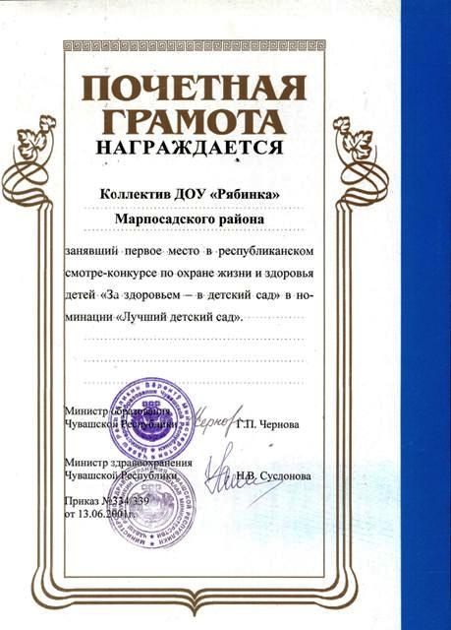
Учреждения – новаторы
Для воспитания ребенка требуется более проникновенное мышление, более глубокая мудрость, чем для управления государством.
Уильям Чэннинг

Slide 7
Муниципальное дошкольное образовательное учреждение «Центр развития ребенка – детский сад «Рябинка» - победитель конкурса образовательных учреждений активно внедряющих инновационные программы.

Slide 8
Благодаря моей профессии я получаю возможность помогать людям – и себе.
Это делает мою жизнь богаче и наполняет ее смыслом.
Хелен Хайс
Заведующий МДОУ «ЦРР – детский сад «Рябинка»
Заслуженный учитель Российской Федерации
Луцик Людмила Васильевна

Slide 9
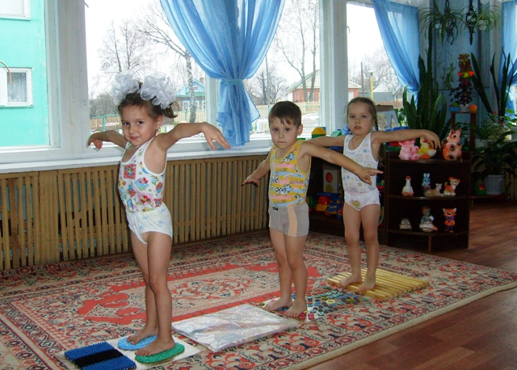
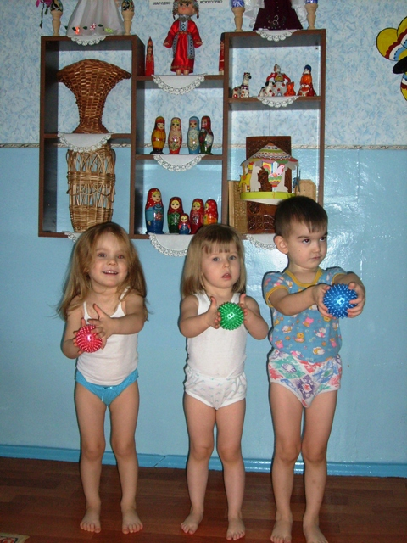
Детский сад – центр физического развития дошкольников и реализации здоровьесберегающих технологии

Slide 10
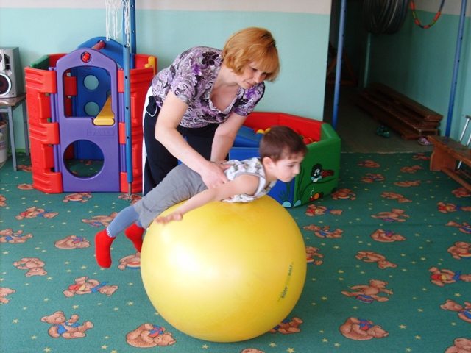
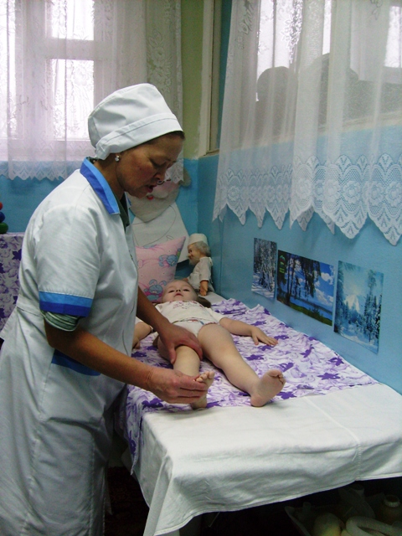
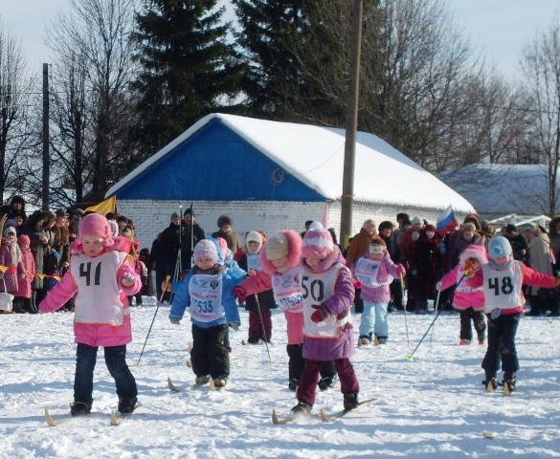

Slide 11
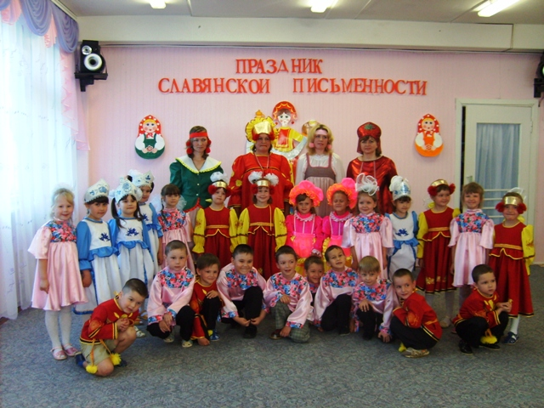
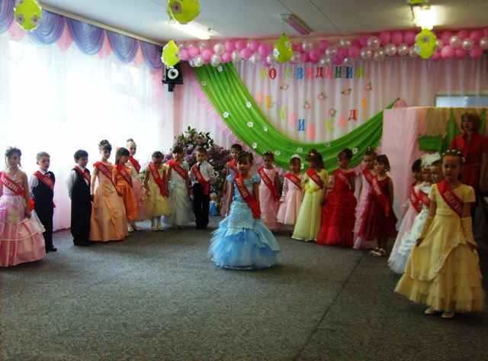
Детский сад – центр художественно-эстетического развития, приобщения к культурным ценностям и чувашской культуре

Slide 12
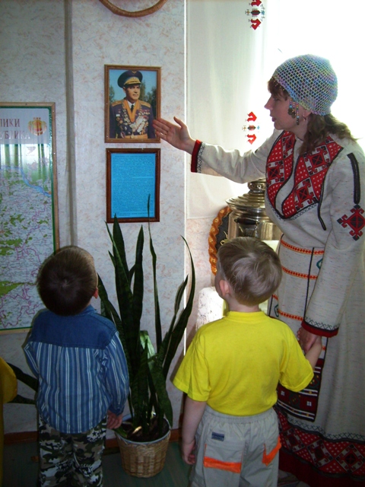
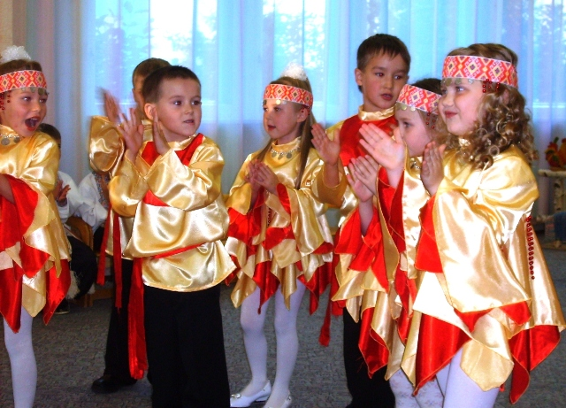

Slide 13
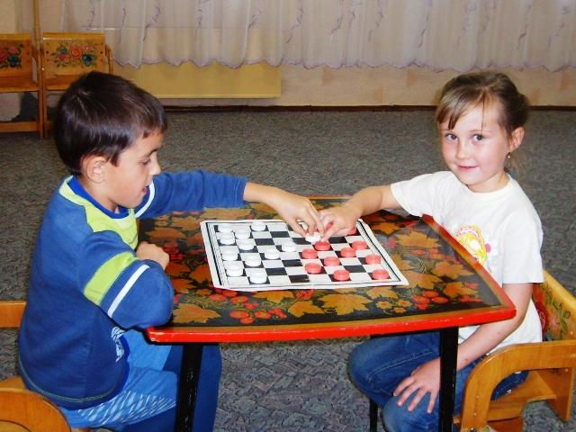
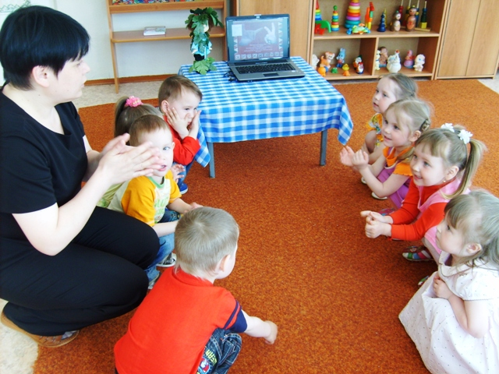
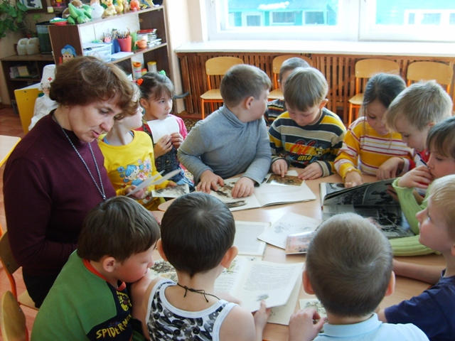
Детский сад – центр интеллектуального и познавательного развития дошкольников

Slide 14
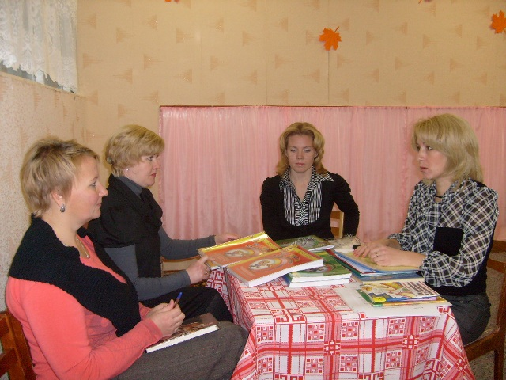
МДОУ «ЦРР – детский сад «Рябинка» - центр методической поддержки воспитателей Мариинско Посадского района

Slide 15
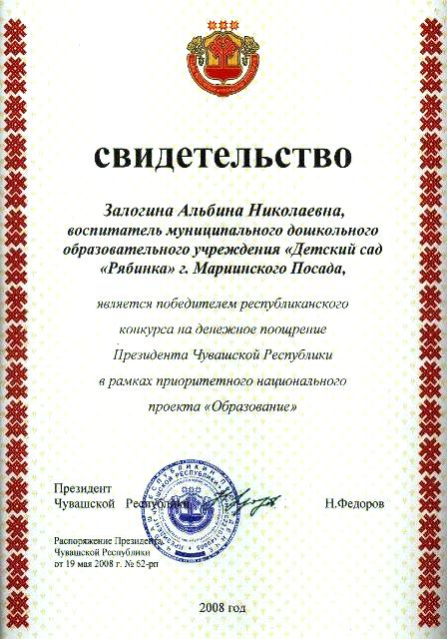
Педагоги-новаторы
Не тот учитель, кто получает воспитание и образование учителя, а тот, у кого есть внутренняя уверенность в том, что он есть, должен быть и не может быть иным. Эта уверенность встречается редко и может быть доказана только жертвами, которые человек приносит своему призванию.
Л. Толстой

Slide 16
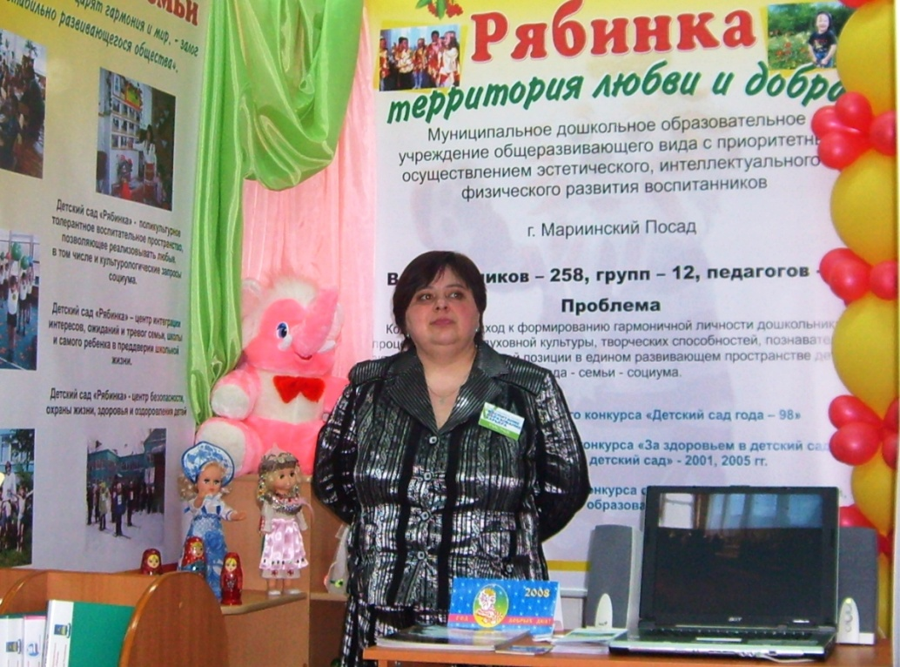
Победители конкурса лучших педагогических работников
Старший воспитатель
МДОУ «ЦРР –детский сад «Рябинка» -
Луцик Т. Г. - Почетный работник общего образования Российской Федерации

Slide 17
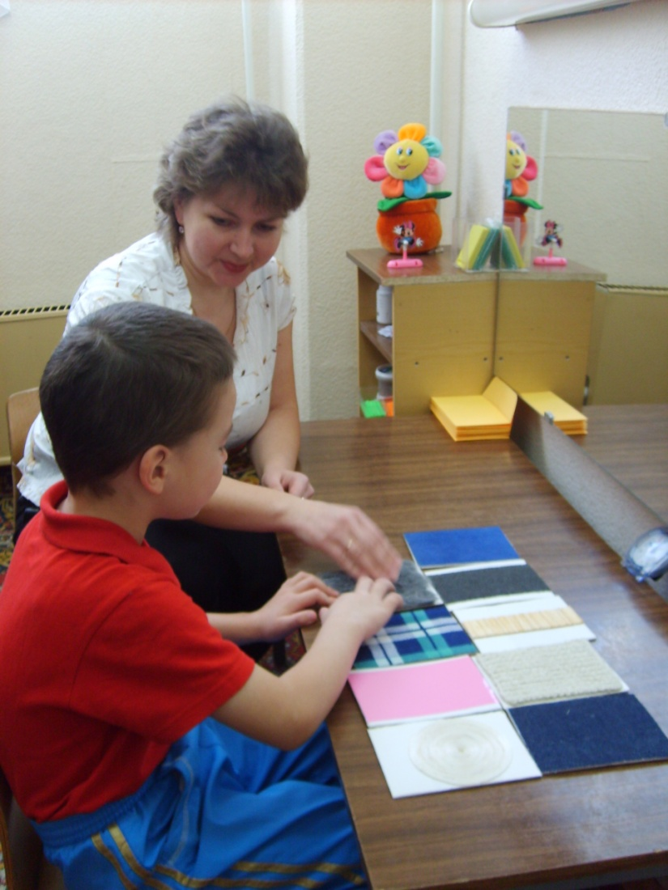
Учитель-логопед МДОУ «ЦРР – детский сад «Рябинка» – Гордеева Инна Витальевна

Slide 18
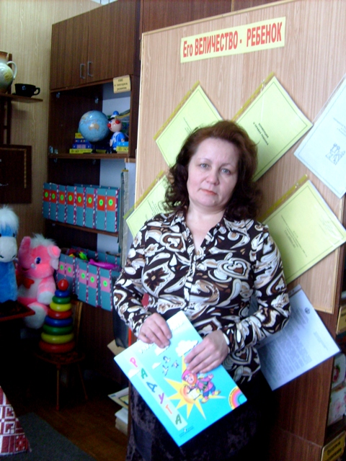
Воспитатель МДОУ «ЦРР – детский сад «Рябинка» – Залогина А. Н. –
Почетный работник общего образования Российской Федерации

Slide 19
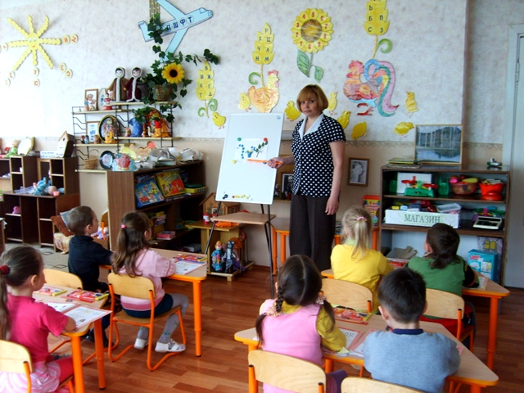
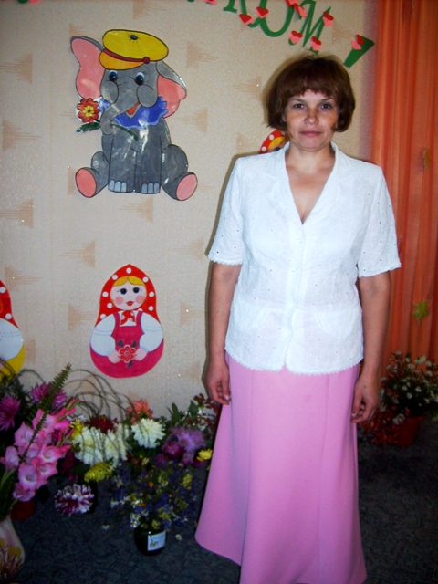
Воспитатель МДОУ «ЦРР – детский сад «Рябинка» –
Сергеева Елизавета Тимофеевна

Slide 20
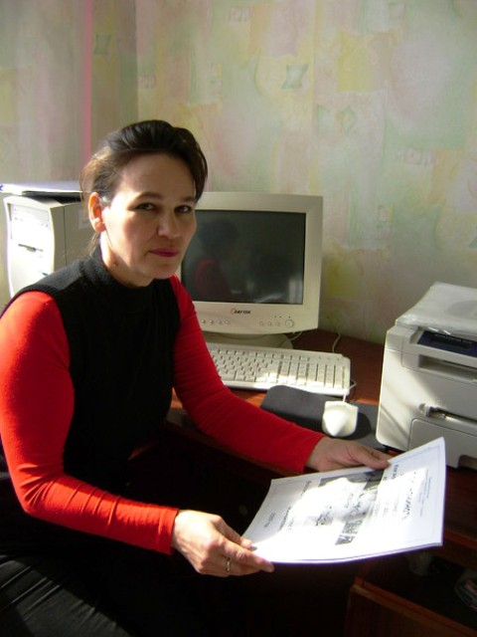
Воспитатель МДОУ детский сад «Звездочка» – Елегонова Елена Михайловна

Slide 21
Победы воспитанников – результат труда наставника

Slide 22
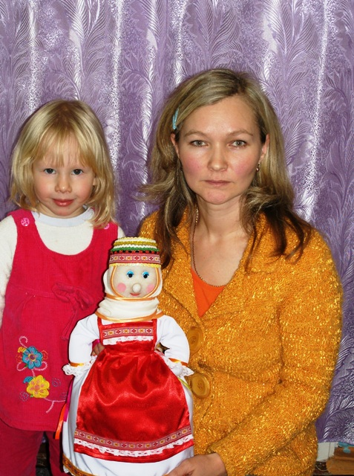
Победители Всероссийского конкурса
«Сижу, пью чай!»
воспитанница МДОУ «ЦРР - д/с «Рябинка»
Афанасьева Татьяна и наставник Кошкина Л. В.

Slide 23
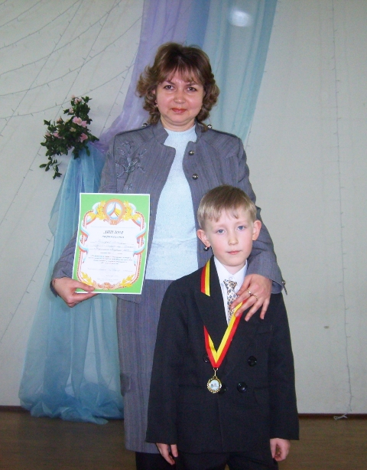
Победители Всероссийского конкурса
«Я исследователь»
воспитанник МДОУ «ЦРР – д\с «Рябинка» Тимофеев Леня и наставник Гордеева И. В.

Slide 24
Победители Всероссийского конкурса
«Попрыгунья стрекоза»
к 240-летию рождения И. Крылова
воспитанник МДОУ «ЦРР – д\с «Рябинка» Лебедева Камила и наставник Соколова Е. Н.

Slide 25
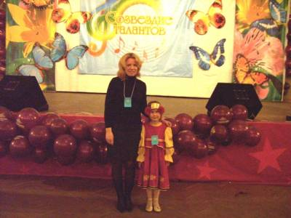
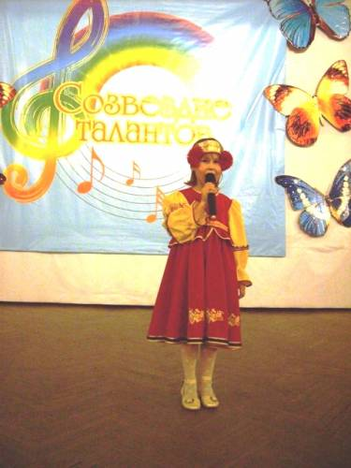
Дипломант Всероссийского конкурса
«Созвездие талантов» воспитанница
МДОУ «ЦРР – д\с «Рябинка» Ласточкина Аня
и наставник музыкальный руководитель Макарова А. А.

Slide 26
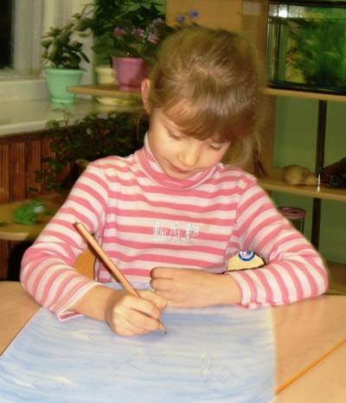
Победители Всероссийского конкурса
издательского дома «Дрофа» «ОБЖ в рисунках»
воспитанница МДОУ «ЦРР – д\с «Рябинка» Андреева Марина

Slide 27
Победители Всероссийского конкурса
«Пожарный доброволец: вчера, сегодня, завтра» в номинации рисунок воспитанники
МДОУ «ЦРР – детский сад «Рябинка»

Slide 28
Любите детство:
поощряйте его игры,
его забавы, его милый инстинкт.
Кто из вас не сожалел иногда об этом возрасте,
когда на губах вечно смех,
а на душе всегда мир?
Ж.-Ж. Руссо

